Slide 1
Ochrona Zabytków regulacje prawne
Dr Monika Drela

Slide 2
Początki
Dekret Rady Regencyjnej z 31. października 1918 r. o opiece nad zabytkami sztuki i kultury
Rozporządzenie Prezydenta Rzeczypospolitej z 6 marca 1928 r. o opiece nad zabytkami
Ustawa z 15 lutego 1962 r. o ochronie dóbr kultury i o muzeach

Slide 3
Akty prawne
Ustawa o ochronie zabytków i opiece nad zabytkami z dnia z dnia 23 lipca 2003 r. (Dz. U. Nr 16;2, poz. 1568)
USTAWA z dnia 25 października 1991 r. o organizowaniu i prowadzeniu działalności kulturalnej
(t. j. Dz. U. 2012 poz. 406)
Rozporządzenie Ministra Kultury i Dziedzictwa Narodowego z dnia 19 sierpnia 2015 r. w sprawie krajowego rejestru utraconych dóbr kultury (Dz. U. poz. 1275) w czasie II WŚ

Slide 4
Pożyteczne strony www
Narodowy Instytut dziedzictwa www.nid.pl (dawniej Kobidz)
lista pomników historii
krajowa ewidencja zabytków
NIMOZ – Narodowy Instytut Muzealnictwa i Ochrony Zbiorów

Slide 5
Organy ochrony zabytków
WSA
NSA
Minister ds. kultury
Generalny Konserwator Zabytków
Wojewódzki konserwator zabytków
Kierownik Delegatury
Miejski konserwator zabytków
Sądy administracyjne
II stopnia
I stopnia

Slide 6
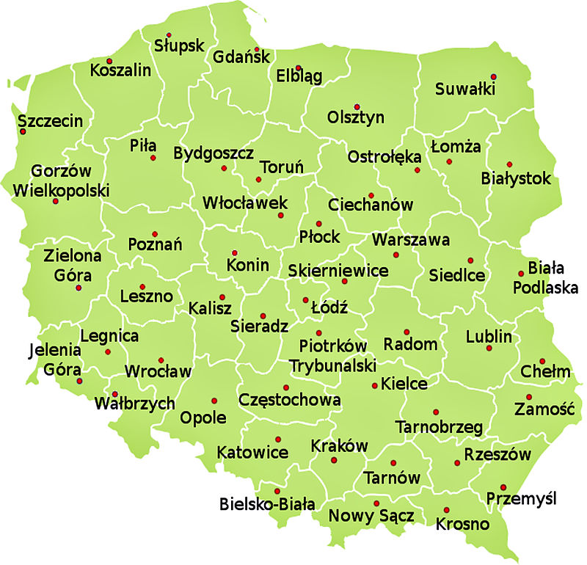

Slide 7
Organy ochrony zabytków
Minister właściwy do spraw kultury i ochrony dziedzictwa narodowego, w imieniu którego zadania i kompetencje, w tym zakresie, wykonuje Generalny Konserwator Zabytków;
Wojewoda, w imieniu którego zadania i kompetencje, w tym zakresie, wykonuje wojewódzki konserwator zabytków
Kierownik delegatury, z upoważnienia wojewódzkiego
konserwatora zabytków, na terenie swojego działania prowadzi kontrole i sprawy, w tym, w szczególności, wydaje decyzje administracyjne.

Slide 8
Art. 96 UOZ –
Miejski Konserwator Zabytków
Kierownik instytucji kultury
Wojewoda, na wniosek wojewódzkiego konserwatora zabytków, może powierzyć, w drodze porozumienia, prowadzenie niektórych spraw z zakresu swojej właściwości, w tym wydawanie decyzji administracyjnych, gminom i powiatom
Wojewoda, na wniosek wojewódzkiego konserwatora zabytków, może powierzyć, w drodze porozumienia, prowadzenie niektórych spraw z zakresu swojej właściwości, w tym wydawanie decyzji administracyjnych, kierownikom instytucji kultury wyspecjalizowanych w opiece nad zabytkami.
Nie dotyczy to do spraw dotyczących prowadzenia rejestru i wojewódzkiej ewidencji zabytków, a także wydawania w tym zakresie decyzji administracyjnych.
Powierzenie spraw, w tym wydawania decyzji administracyjnych, kierownikom,
o których mowa w ust. 3, może nastąpić za zgodą organizatora właściwego dla
tych instytucji.

Slide 9
Definicja zabytku w UOZ
Art. 3. Użyte w ustawie określenia oznaczają:
zabytek - nieruchomość lub rzecz ruchomą, ich części lub zespoły, będące dziełem człowieka lub związane z jego działalnością i stanowiące świadectwo minionej epoki bądź zdarzenia, których zachowanie leży w interesie społecznym ze względu na posiadaną wartość historyczną, artystyczną lub naukową;
2) zabytek nieruchomy - nieruchomość, jej część lub zespół nieruchomości, o których mowa w pkt 1;
4) zabytek archeologiczny - zabytek nieruchomy, będący powierzchniową, podziemną lub podwodną pozostałością egzystencji i działalności człowieka, złożoną z nawarstwień kulturowych i znajdujących się w nich wytworów bądź ich śladów albo zabytek ruchomy, będący tym wytworem;

Slide 10
Zespoły nieruchomości i obszary:
12) historyczny układ urbanistyczny lub ruralistyczny - przestrzenne założenie miejskie lub wiejskie, zawierające zespoły budowlane, pojedyncze budynki i formy zaprojektowanej zieleni, rozmieszczone w układzie historycznych podziałów własnościowych i funkcjonalnych, w tym ulic lub sieci dróg;
13) historyczny zespół budowlany - powiązaną przestrzennie grupę budynków wyodrębnioną ze względu na formę architektoniczną, styl, zastosowane materiały, funkcję, czas powstania lub związek z wydarzeniami historycznymi;
14) krajobraz kulturowy - przestrzeń historycznie
ukształtowaną w wyniku działalności człowieka,
zawierającą wytwory cywilizacji oraz elementy przyrodnicze;

Slide 11
OTOCZENIE ZABYTKU
Art. 3 pkt 15) UOZ
otoczenie - teren wokół lub przy zabytku wyznaczony w decyzji o wpisie tego terenu do rejestru zabytków w celu ochrony wartości widokowych zabytku oraz jego ochrony przed szkodliwym oddziaływaniem czynników zewnętrznych.

Slide 12
Przykładowy katalog
Art. 6. 1. Ochronie i opiece podlegają, bez względu na stan zachowania:
1) zabytki nieruchome będące, w szczególności:
a) krajobrazami kulturowymi,
b) układami urbanistycznymi, ruralistycznymi i zespołami budowlanymi,
c) dziełami architektury i budownictwa,
d) dziełami budownictwa obronnego,
e) obiektami techniki, a zwłaszcza kopalniami, hutami, elektrowniami i innymi zakładami przemysłowymi,
f) cmentarzami,
g) parkami, ogrodami i innymi formami zaprojektowanej zieleni,
h) miejscami upamiętniającymi wydarzenia historyczne bądź działalność wybitnych osobistości lub instytucji;
2. Ochronie mogą podlegać nazwy geograficzne, historyczne lub tradycyjne nazwy obiektu budowlanego, placu, ulicy lub jednostki osadniczej.

Slide 13
wpis do rejestru zabytków układu urbanistycznego, o którym mowa jest w art. 6 ust. 1 pkt 1b UOZ
nie oznacza automatycznie, że ochrona ta rozciąga się na poszczególne obiekty tego układu.
Art. 9 ust. 3 UOZ przesądza wprost, że wpis do rejestru historycznego układu budowlanego, ruralistycznego lub nie wyłącza możliwości wydania decyzji o wpisie do rejestru wchodzących w skład tych układów lub zespołu zabytków nieruchomych.
Wpisanie danego obszaru ze względu na jego zabytkowe cechy nie oznacza więc, że ochronie konserwatorskiej podlegają wszystkie jego elementy, zwłaszcza, że w decyzji o wpisie układu nie wymienia się poszczególnych obiektów, lecz granice tego układu
Wyrok NSA z dnia 27.01.2011, II OSK 31/10

Slide 14
FORMY ochrony
Art. 7 UOZ Formami ochrony zabytków są:
1) wpis do rejestru zabytków;
2) uznanie za pomnik historii;
3) utworzenie parku kulturowego;
4) ustalenia ochrony w:
miejscowym planie zagospodarowania przestrzennego
decyzji o ustaleniu lokalizacji inwestycji celu publicznego,
decyzji o warunkach zabudowy,
decyzji o zezwoleniu na realizację inwestycji drogowej,
decyzji o ustaleniu lokalizacji linii kolejowej lub decyzji o zezwoleniu na realizację inwestycji w zakresie lotniska użytku publicznego.

Slide 15
Zbiory informacji o zabytkach
Rejestr zabytków
Ewidencja zabytków
Wykaz obiektów działalności kulturalnej
Inwentarz muzealiów
Krajowy wykaz zabytków skradzionych lub wywiezionych za granicę niezgodnie z prawem (GKZ)

Slide 16
WPIS do rejestru
decyzja administracyjna WKZ w rozumieniu przepisów k.p.a., przy czym ma ona cechy decyzji konstytutywnej, ewidencyjnej
Art. 11 uoz do rejestru nie wpisuje się zabytku wpisanego do inwentarza muzeum lub wchodzącego w skład narodowego zasobu bibliotecznego
(jaki to ma wpływ na obowiązek uzyskiwania pozwoleń, o których mowa w art. 36 ustawy o ochronie zabytków)

Slide 17
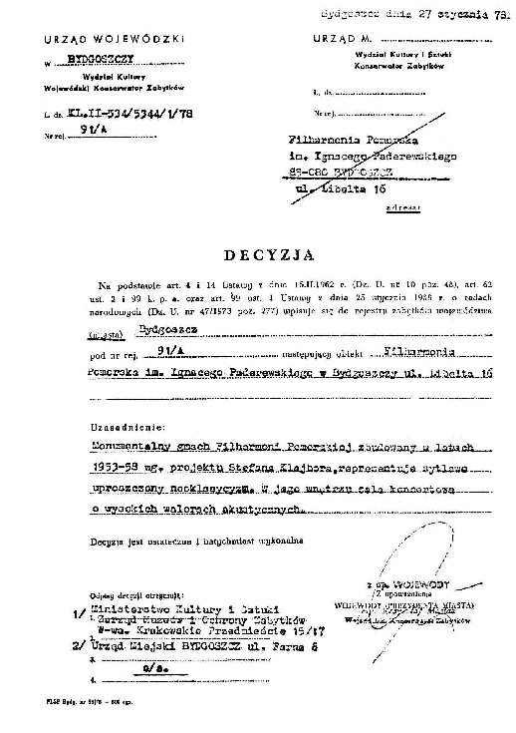

Slide 18
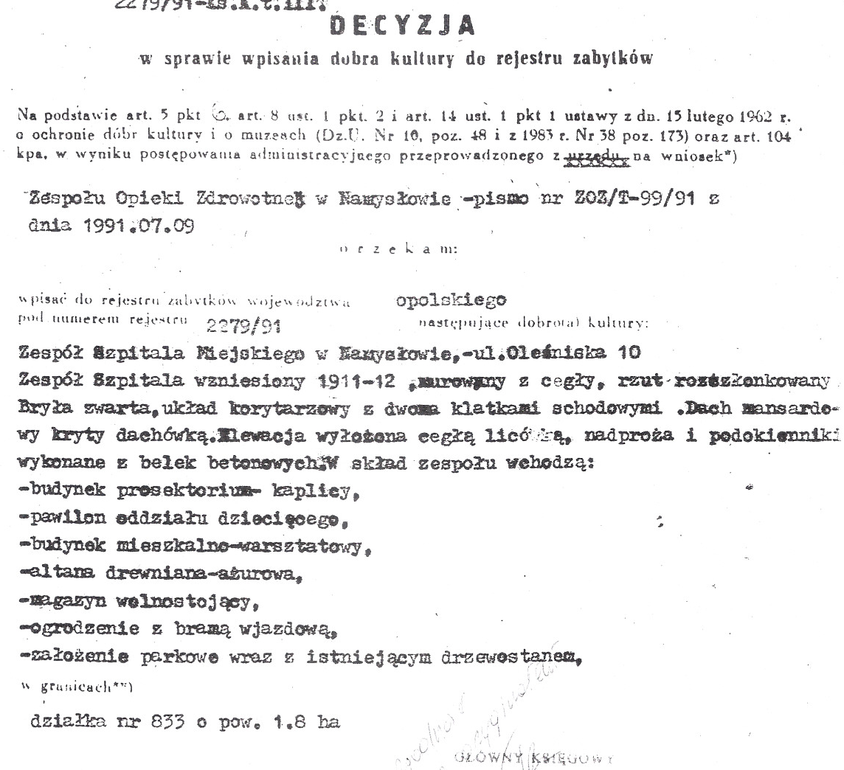

Slide 19
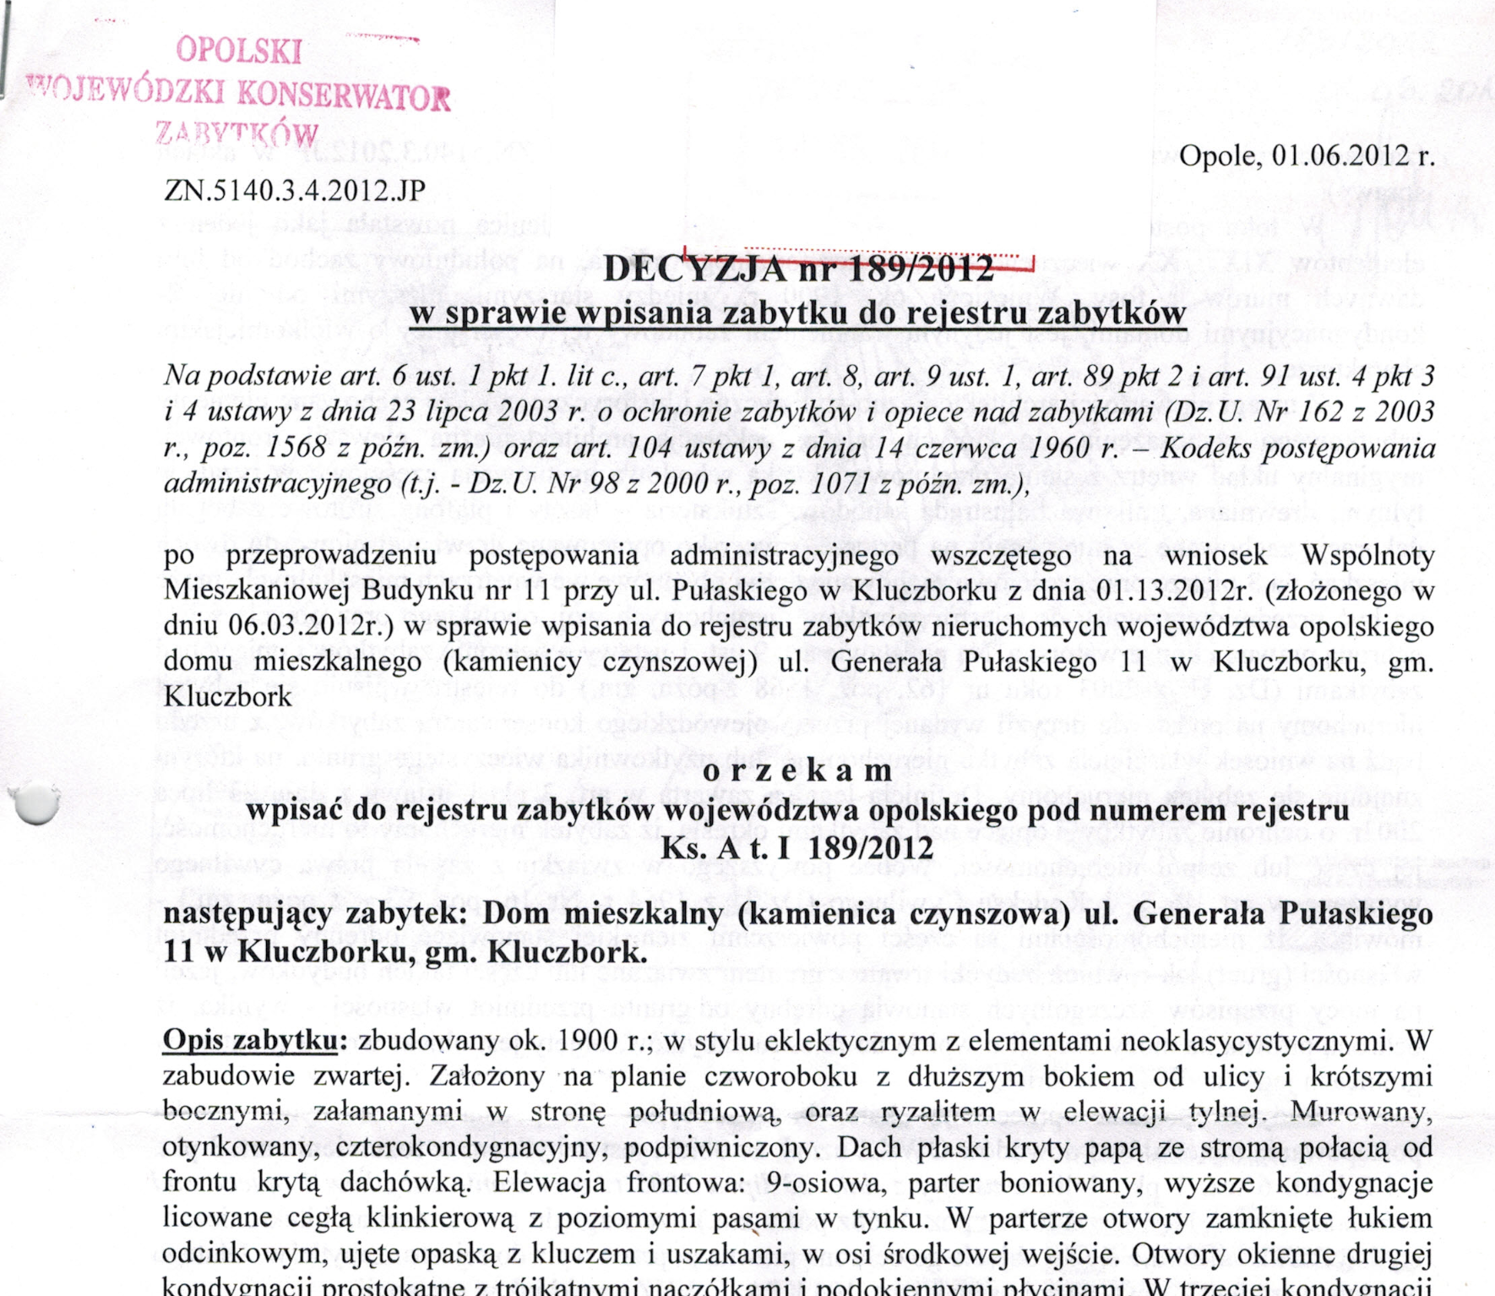

Slide 20
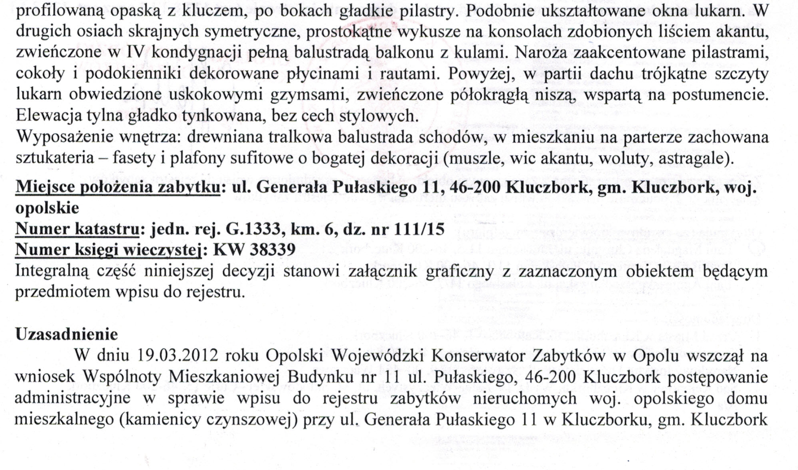

Slide 21
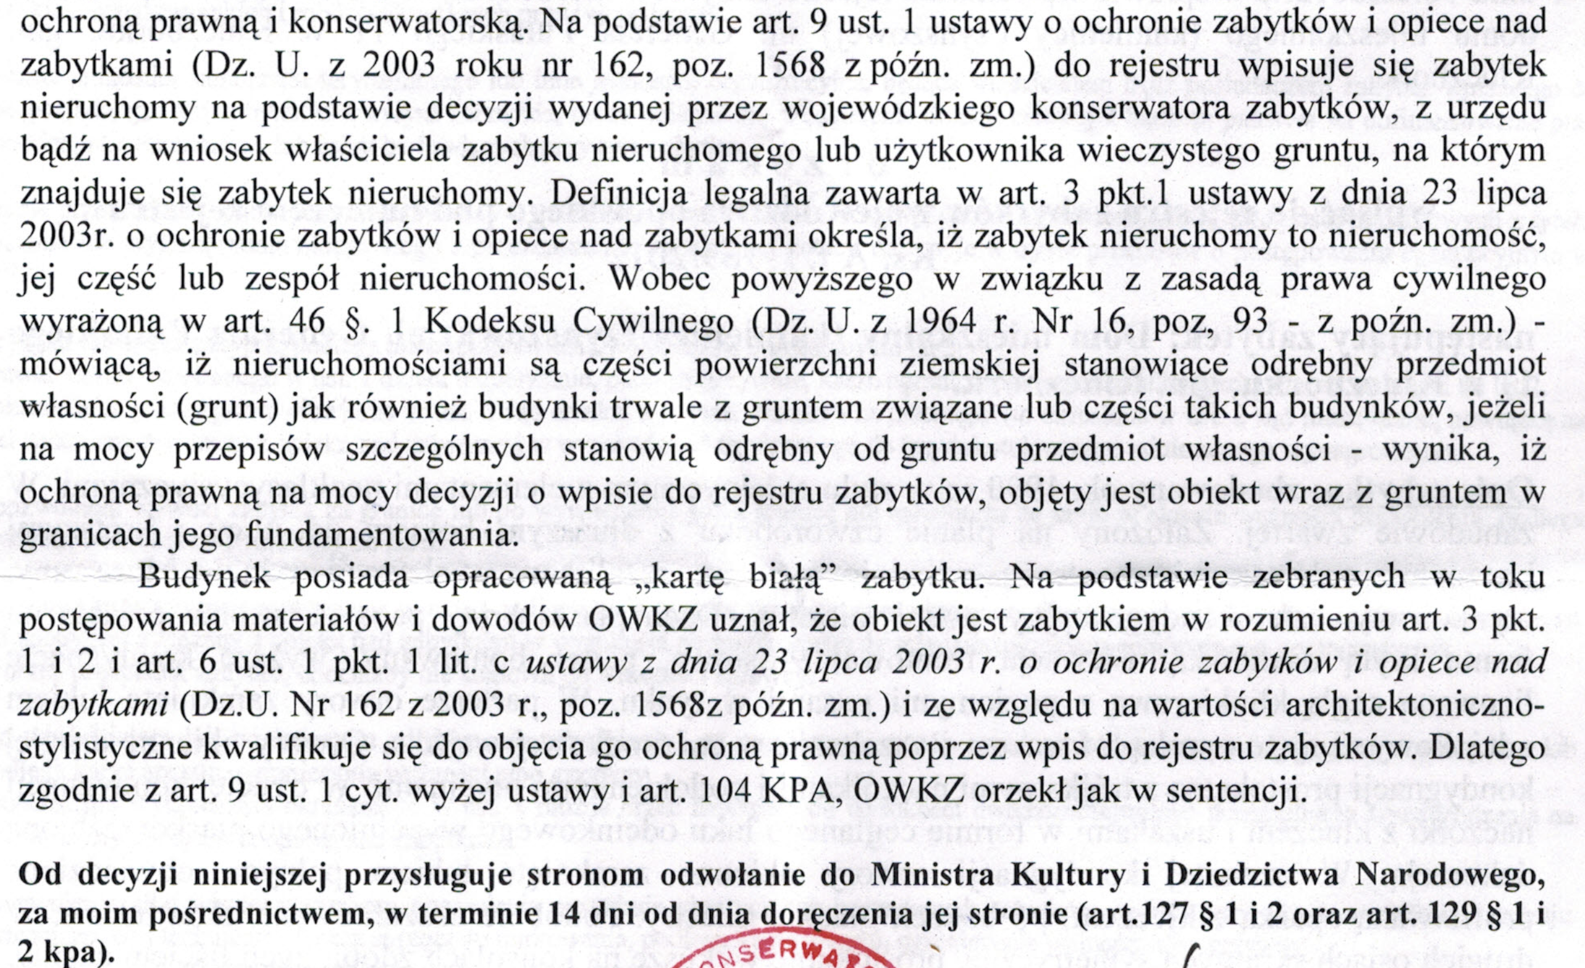

Slide 22
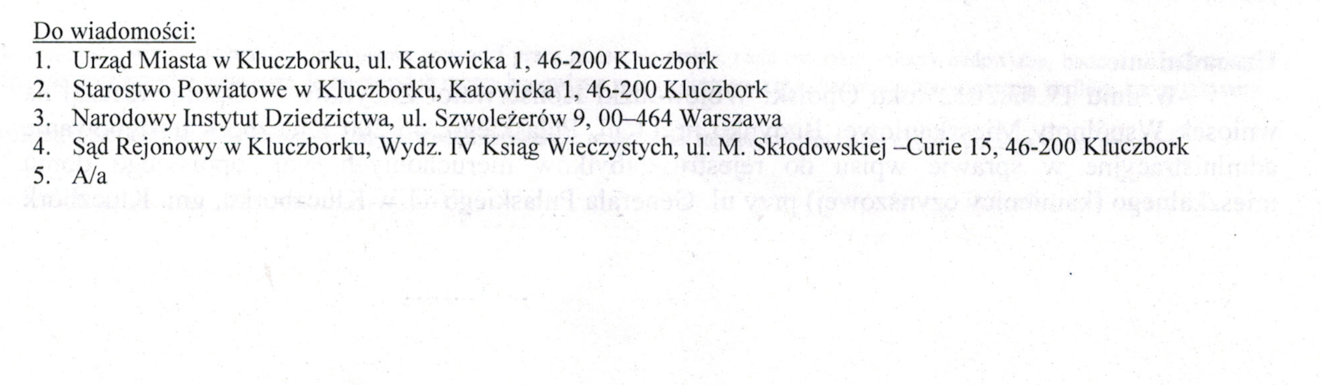
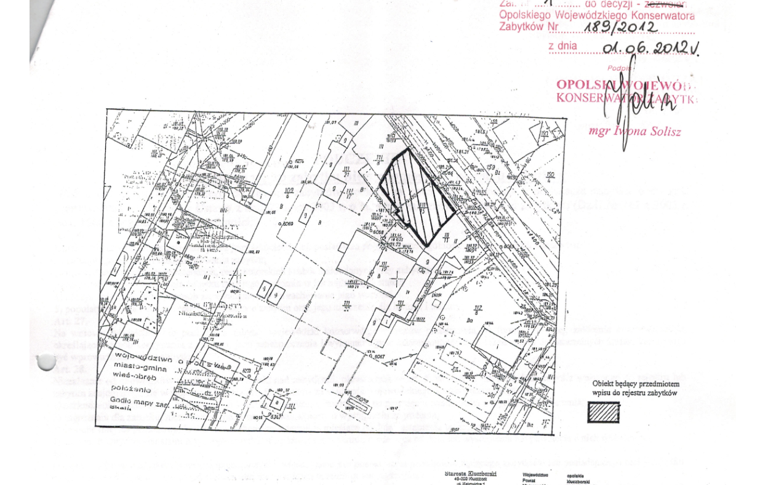

Slide 23
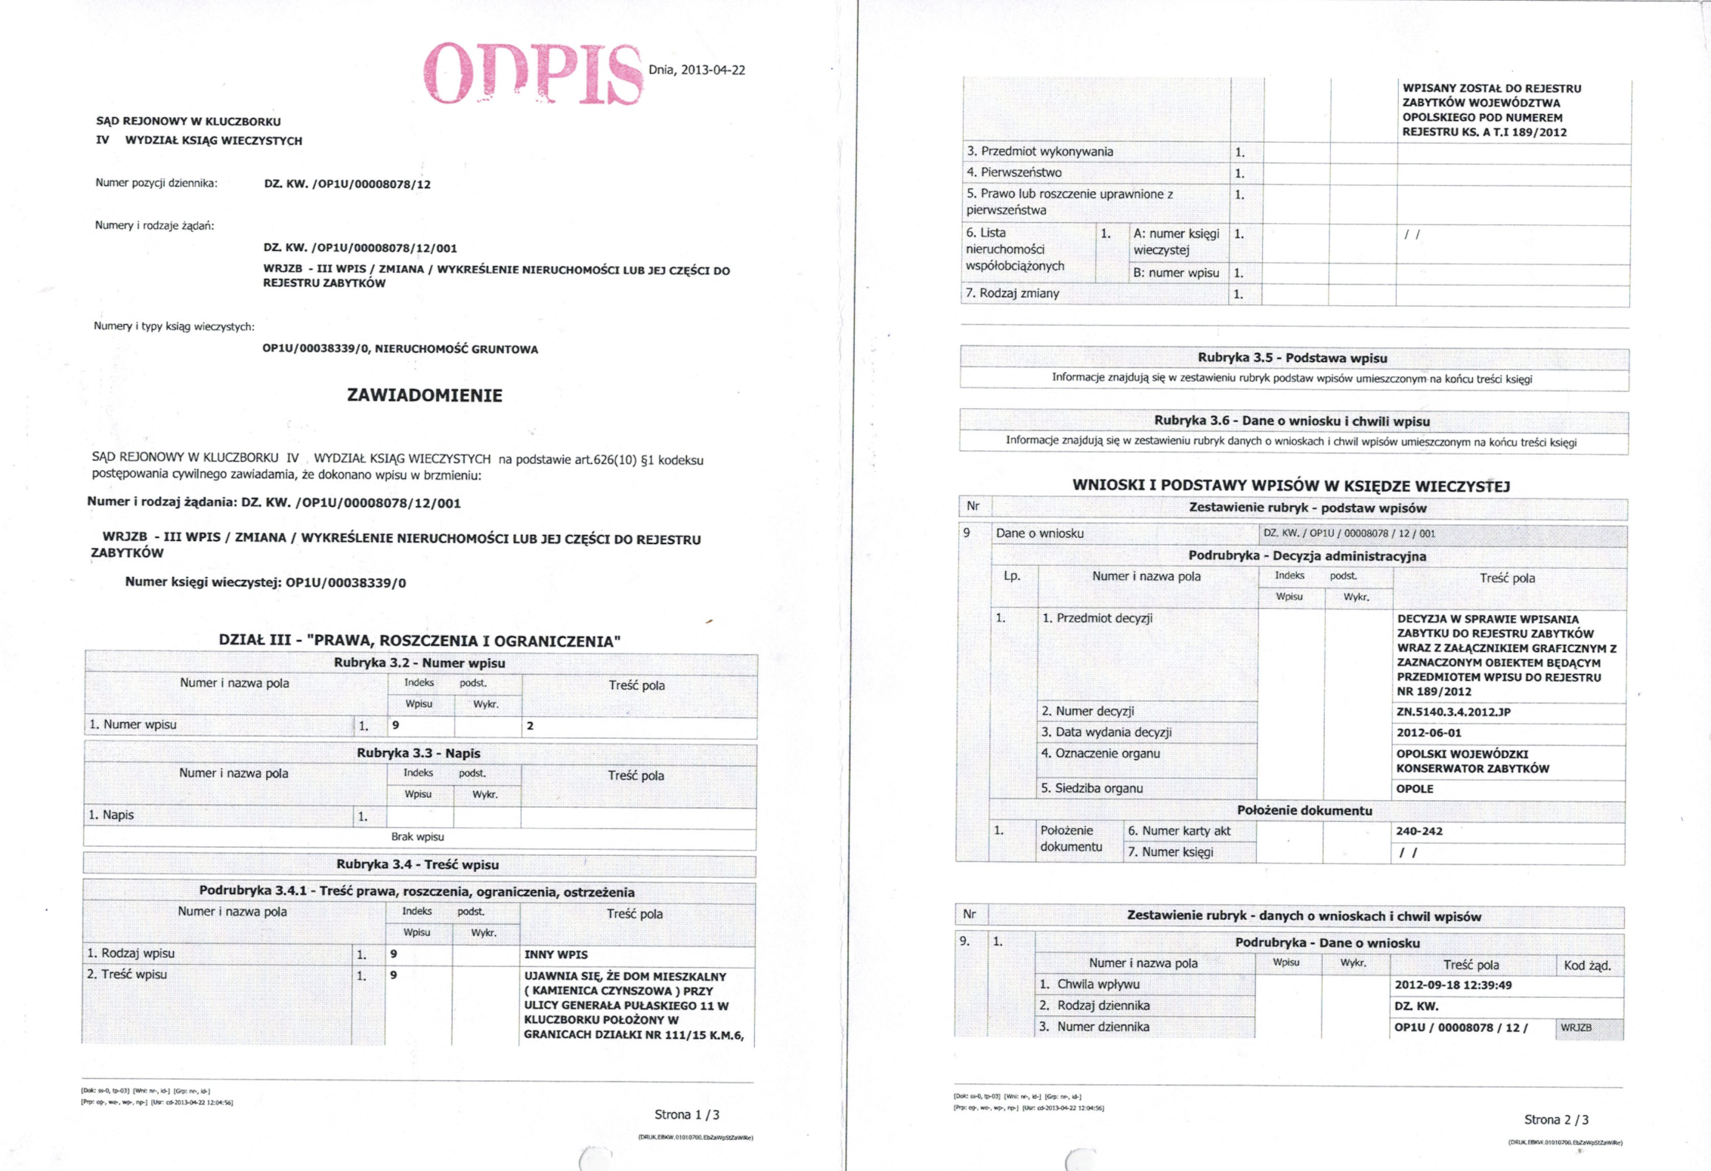

Slide 24
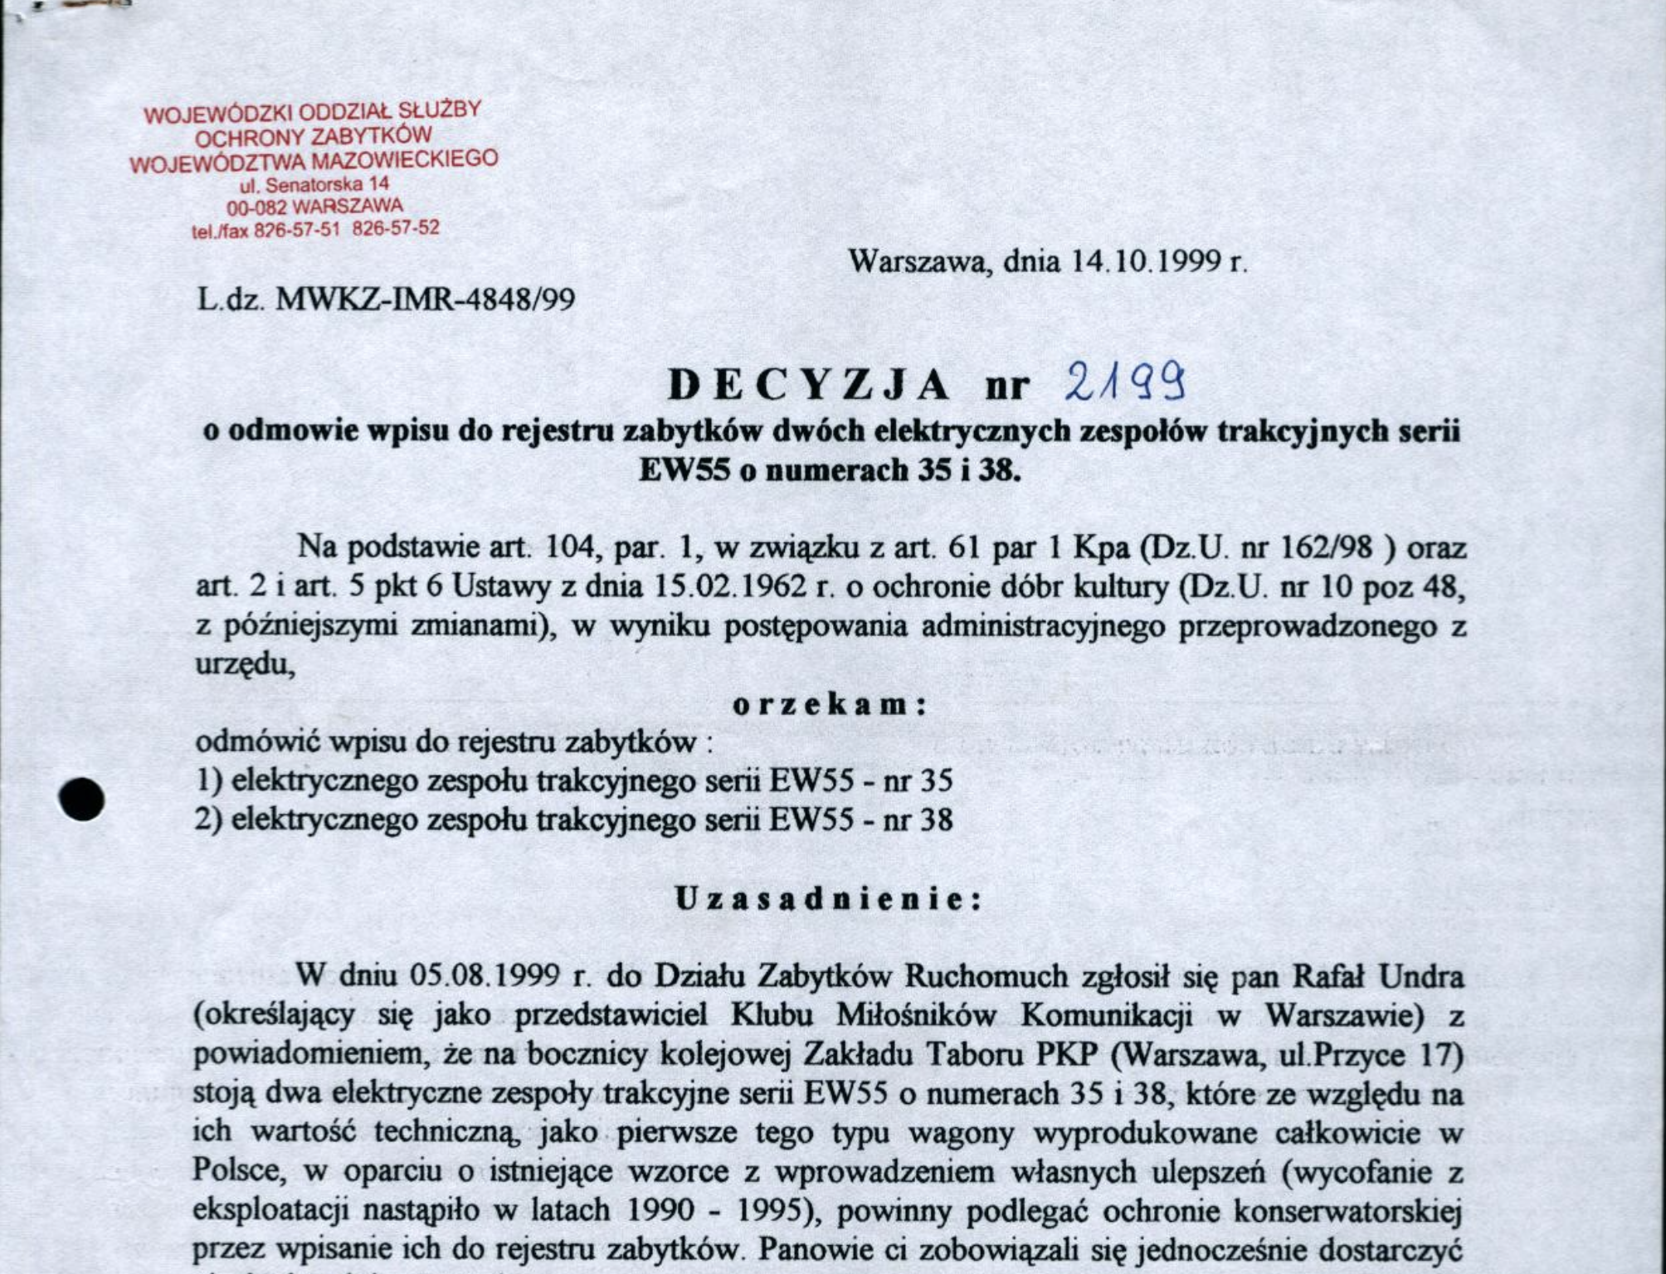

Slide 25
SKREŚLENIE z REJESTRU
Decyzja Ministra Kultury
Art. 13. UOZ
1. Zabytek wpisany do rejestru, który uległ zniszczeniu w stopniu powodującym utratę jego wartości historycznej, artystycznej lub naukowej albo którego wartość będąca podstawą wydania decyzji o wpisie do rejestru nie została potwierdzona w nowych ustaleniach naukowych, zostaje skreślony z rejestru.
2. Przepis ust. 1 stosuje się do skreślenia z rejestru części zabytku.
3. Z rejestru skreśla się otoczenie zabytku, w przypadku skreślenia z rejestru tego zabytku.
4. Z rejestru skreśla się również zabytek, który:
został wpisany do inwentarza muzeum;
wszedł w skład narodowego zasobu bibliotecznego.

Slide 26
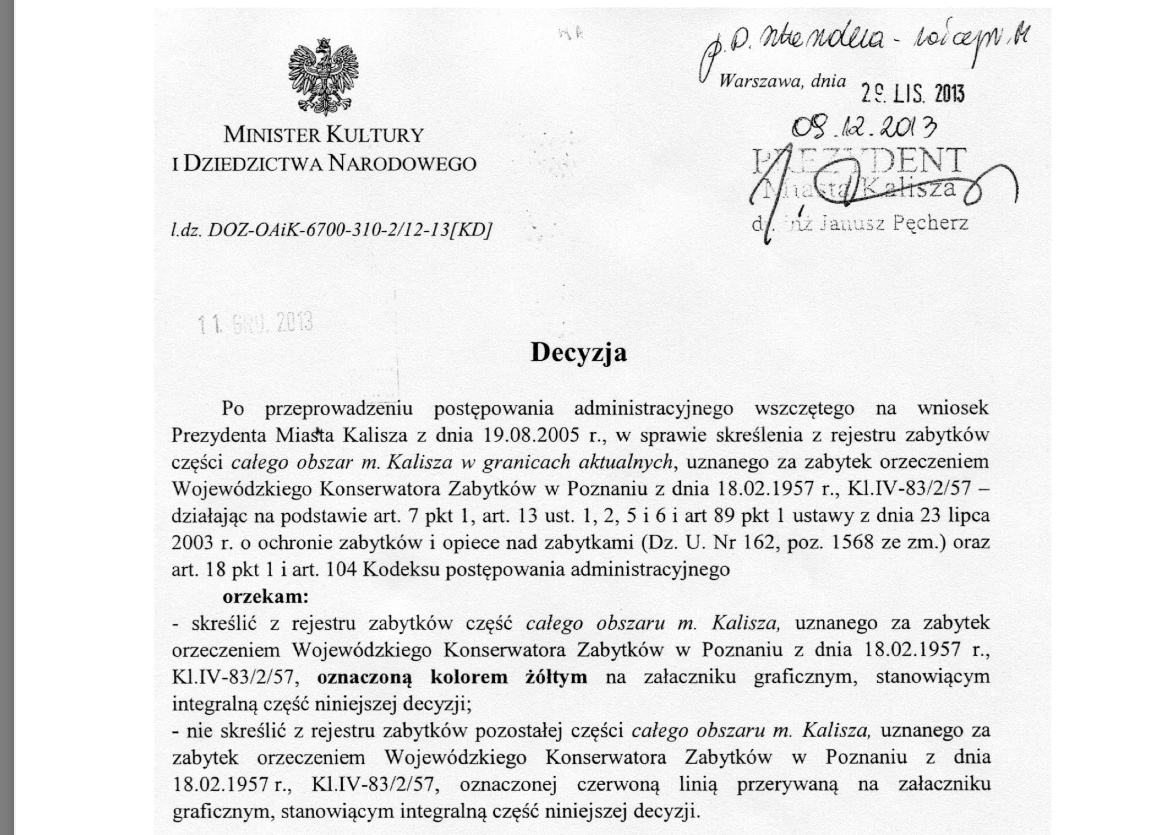

Slide 27
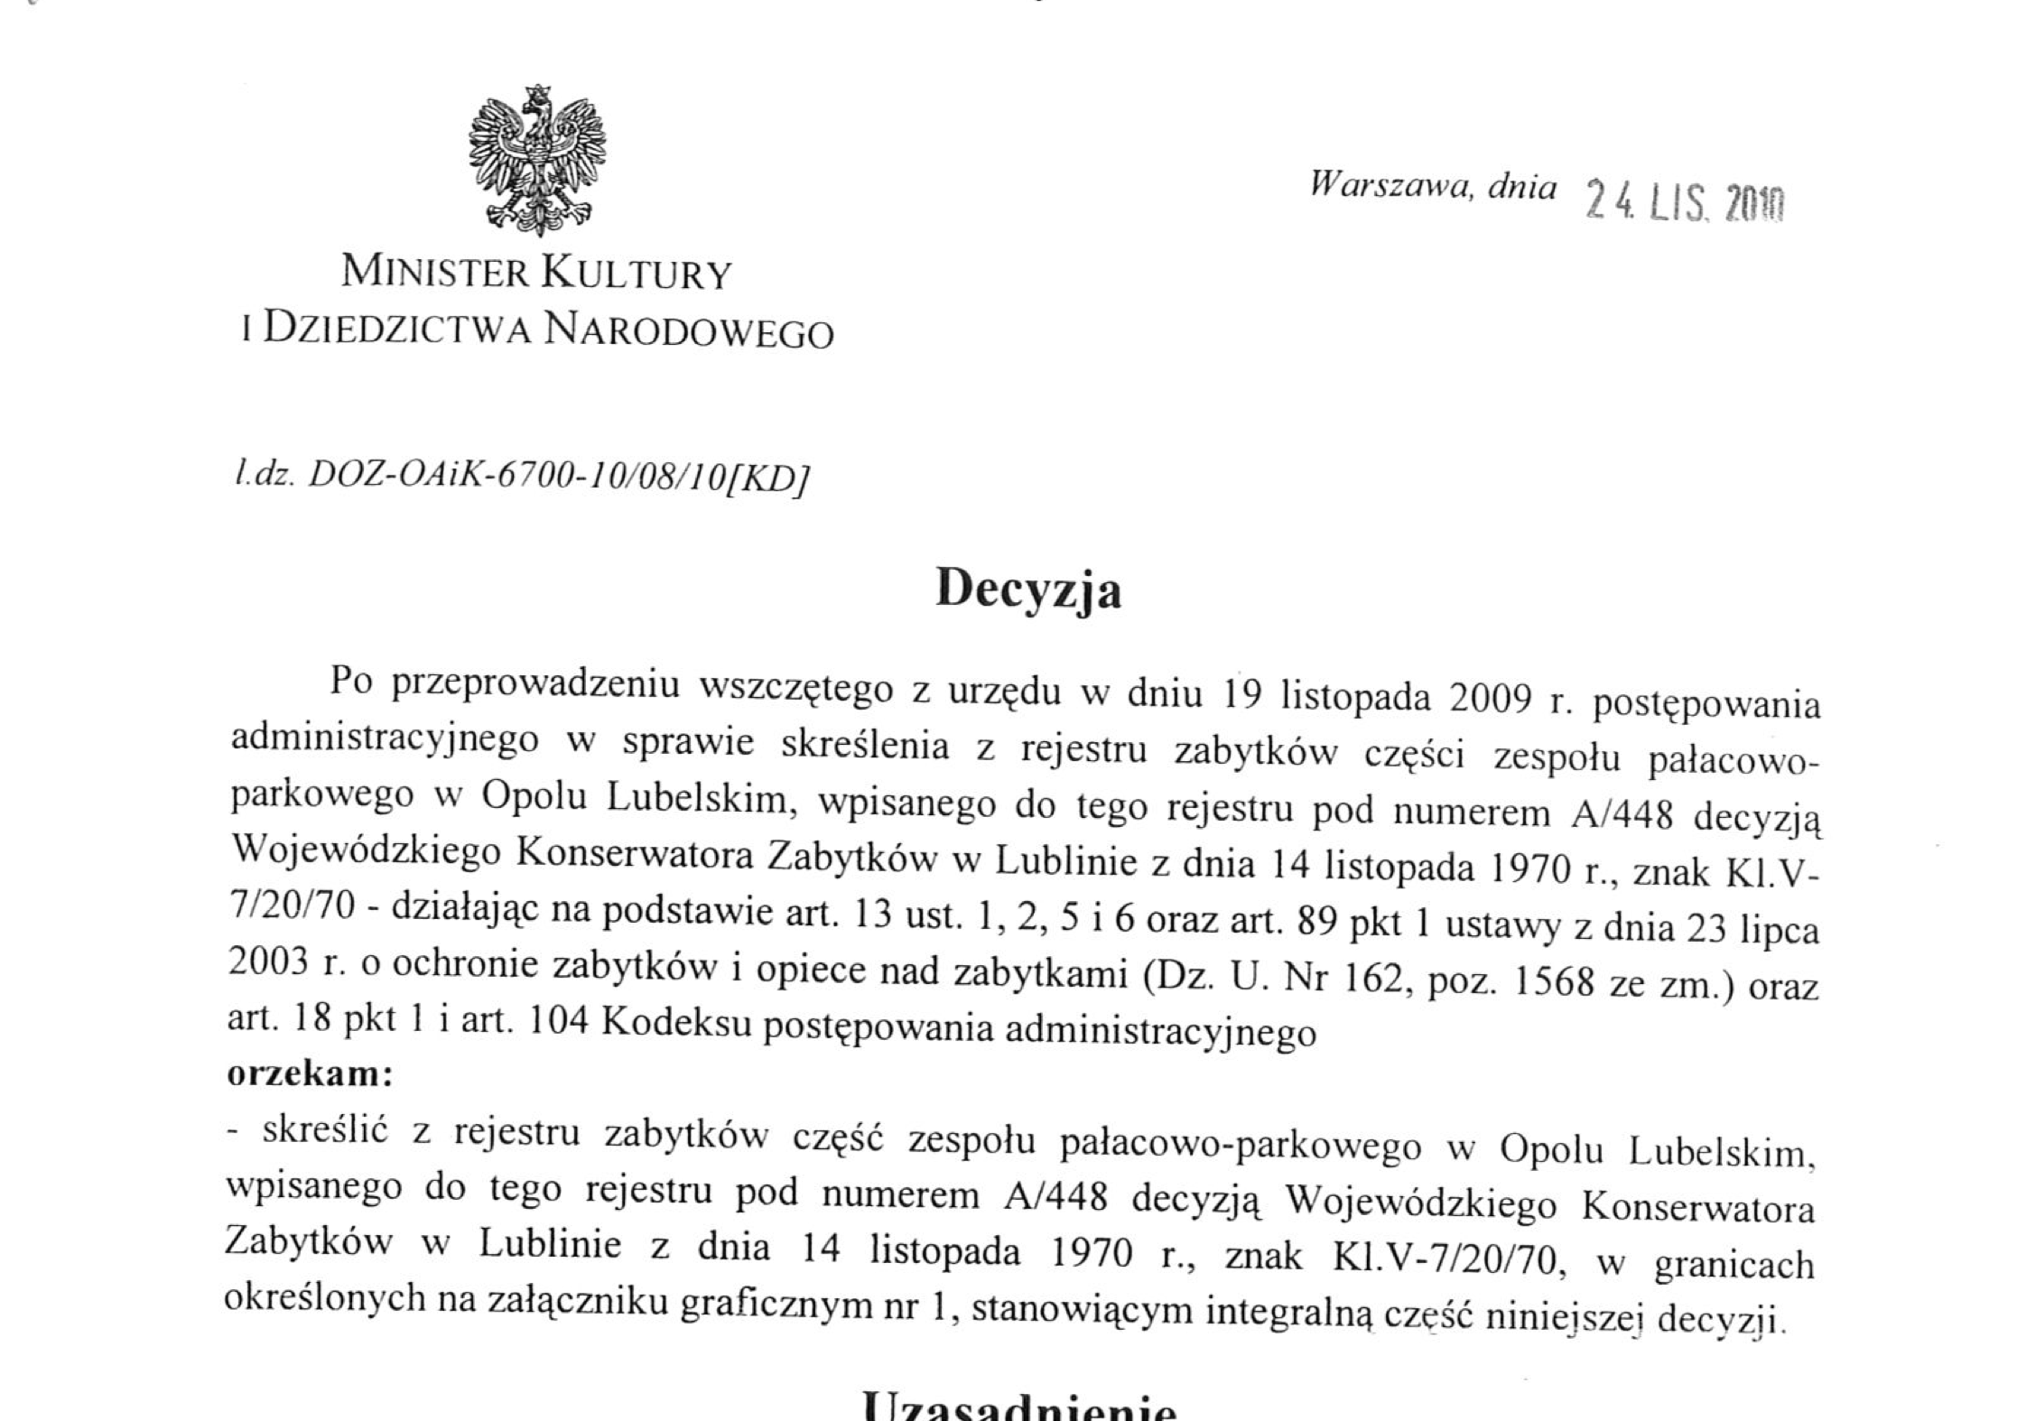

Slide 28
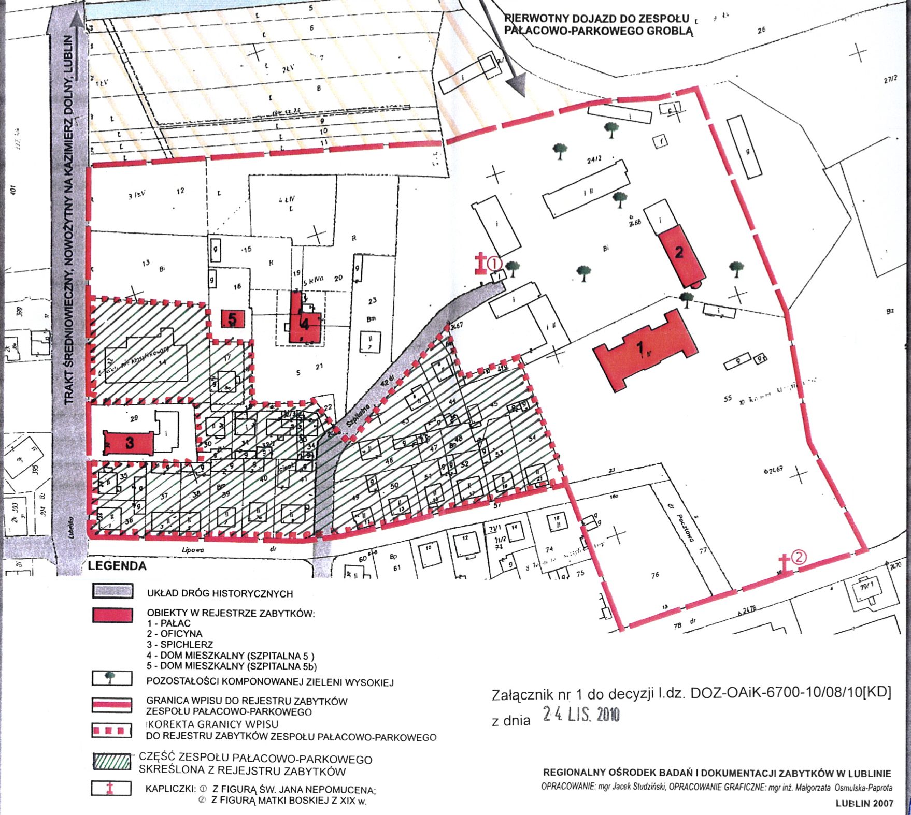

Slide 29
EWIDENCJA ZABYTÓW
Gminna – wójt, burmistrz, prezydent
Wojewódzka - WKZ
Krajowa – Główny Konserwator Zabytków – Narodowy Instytut Dziedzictwa
Nie można z niej wykreślić zabytku.
Założenie karty zabytku – czynność administracyjna, (nie wpis w systemie informatycznym ) stanowić może czynność z zakresu administracji publicznej dotyczącą uprawnień lub obowiązków wynikających z przepisów prawa (art. 3 § 2 pkt 4 ppsa)
Czynność polegająca na ujęciu w gminnej ewidencji zabytków innych zabytków nieruchomych (tj. niewpisanych do rejestru i nie znajdujących się w wojewódzkiej ewidencji zabytków) wyznaczonych przez wójta (burmistrza, prezydenta miasta) w porozumieniu z wojewódzkim konserwatorem zabytków
Wyrok WSA w Krakowie z dnia 6 października 2011 r.
II SA/Kr 991/11

Slide 30
Gminna ewidencja zabytków
W gminnej ewidencji zabytków powinny być ujęte:
zabytki nieruchome wpisane do rejestru;
inne zabytki nieruchome znajdujące się w wojewódzkiej ewidencji zabytków;
inne zabytki nieruchome wyznaczone przez wójta (burmistrza, prezydenta miasta) w porozumieniu z wojewódzkim konserwatorem zabytków.

Slide 31
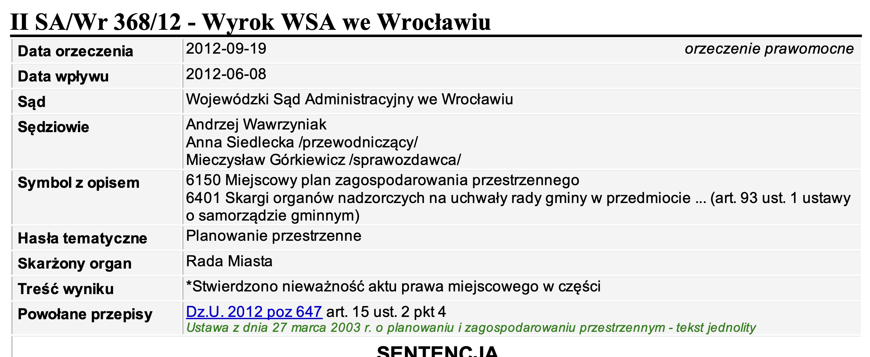
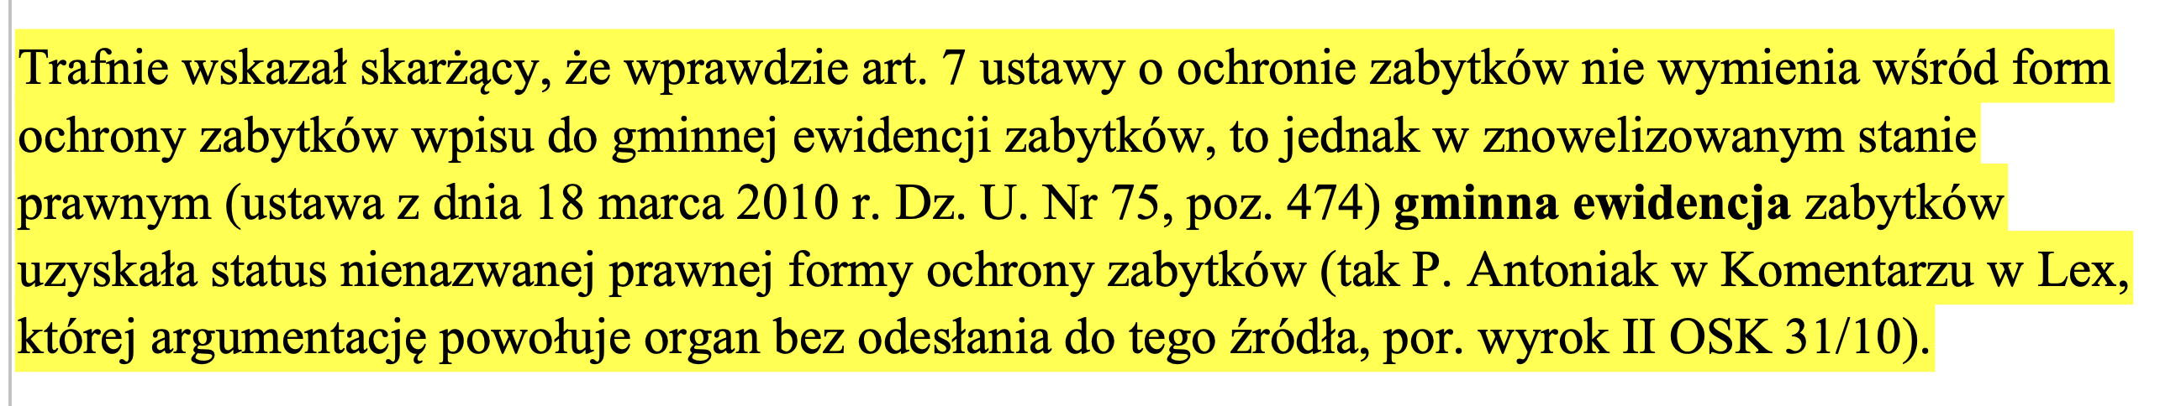

Slide 32
USTAWA z dnia 25 października 1991 r. o organizowaniu i prowadzeniu działalności kulturalnej (t. j. Dz. U. 2012 poz. 406)
Art. 14a.
Tworzy się wykaz obiektów stanowiących własność Skarbu Państwa
lub jednostek samorządu terytorialnego, w których prowadzona jest,
jako podstawowa, działalność kulturalna
lub które dla takiej działalności zostały wybudowane i nie mogą być przeznaczone do prowadzenia wyłącznie innej działalności podstawowej.
Do wykazu wpisuje się obiekty stanowiące obiekty budowlane w rozumieniu przepisów ustawy z dnia 7 lipca 1994 r. – Prawo budowlane
wykaz obiektów stanowi obecnie załącznik do rozporządzenia Ministra Kultury z dnia 6 stycznia 1999 r. w sprawie szczegółowych zasad wpisywania do wykazu obiektów stanowiących własność Skarbu Państwa lub jednostek samorządu terytorialnego (…) Dz. U. Nr 21, poz. 185 ze zm.

Slide 33
1. WOJEWÓDZTWO DOLNOŚLĄSKIE
Obiekt, w którym ma siedzibę:
1. Wojewódzka Biblioteka Publiczna w Jeleniej Górze
2. Oddział Dziecięco-Młodzieżowy Wojewódzkiej Biblioteki Publicznej w
Jeleniej Górze
3. Filia nr 1, 2, 3, 4, 5, 6, 8 Wojewódzkiej Biblioteki Publicznej
w Jeleniej Górze
4. Wojewódzka Biblioteka Publiczna w Legnicy, wraz z obiektami:
- przy ul. Zielonej 5/6, Rynek 15
5. Filia nr 1 Wojewódzkiej Biblioteki Publicznej w Wałbrzychu, wraz z
Górze
12. Muzeum Regionalne w Środzie Śląskiej
13. Muzeum Narodowe we Wrocławiu
14. Muzeum Etnograficzne we Wrocławiu, Oddział Muzeum Narodowego we
Wrocławiu, wraz z obiektem
- Muzeum Archeologiczne
15. Panorama Racławicka, Oddział Muzeum Narodowego we Wrocławiu
16. Jeleniogórski Teatr ANIMACJI w Jeleniej Górze
17. Teatr im. Cypriana Norwida w Jeleniej Górze
18. Teatr Lalek w Wałbrzychu, wraz z obiektem
- przy ul. Zamkowej 1
19. Teatr Polski we Wrocławiu, wraz z obiektem
- Teatr Kameralny we Wrocławiu
20. Wrocławski Teatr Pantomimy
21. Filharmonia Sudecka w Wałbrzychu
22. Państwowa Filharmonia im. Witolda Lutosławskiego we Wrocławiu
23. Państwowa Opera we Wrocławiu
24. Biuro Wystaw Artystycznych w Jeleniej Górze
25. Państwowa Galeria Sztuki w Legnicy
26. Wojewódzki Ośrodek Kultury w Wałbrzychu z siedzibą w Dzierżoniowie,
wraz z obiektem
- przy ul. Świdnickiej 25
27. Ośrodek Kultury i Sztuki we Wrocławiu, wraz z obiektami:
- przy ul. Rynek 25, 26, 27,
- przy pl. Nankiera 8

Slide 34
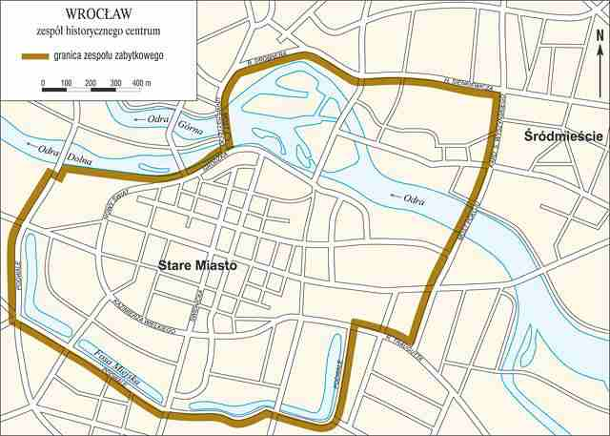
Pomnik historii zarządzenie Min. Kultury z dnia 8 września 1994 r.

Slide 35
PARK KULTUROWY – obowiązkowy plan zagospodarowania przestrzennego
Art. 16. uoz
1. Rada gminy, po zasięgnięciu opinii wojewódzkiego konserwatora zabytków, na podstawie uchwały, może utworzyć park kulturowy w celu ochrony krajobrazu kulturowego oraz zachowania wyróżniających się krajobrazowo terenów z zabytkami nieruchomymi charakterystycznymi dla miejscowej tradycji budowlanej i osadniczej.
2. Uchwała określa nazwę parku kulturowego, jego granice, sposób ochrony, a także zakazy i ograniczenia, o których mowa w art. 17 ust. 1.

Slide 36
Zagospodarowanie zabytków, prowadzenie badań, prac robót raz podejmowanie innych działań przy zabytkach
Zagospodarowanie na cele użytkowe zabytku nieruchomego wpisanego do rejestru wymaga :
1) dokumentacji konserwatorskiej określającej stan zachowania zabytku nieruchomego i możliwości jego adaptacji,
2) uzgodnionego z wojewódzkim konserwatorem zabytków programu prac konserwatorskich przy zabytku nieruchomym, określającego zakres i sposób ich prowadzenia oraz materiały i technologie;
3) uzgodnionego z wojewódzkim konserwatorem zabytków programu zagospodarowania zabytku nieruchomego wraz z otoczeniem
2. wojewódzki konserwator zabytków jest obowiązany nieodpłatnie udostępnić do wglądu właścicielowi lub posiadaczowi zabytku nieruchomego posiadaną przez siebie dokumentację tego zabytku oraz umożliwić dokonywanie niezbędnych odpisów z tej dokumentacji.

Slide 37
Zalecenia konserwatorskie
Art. 27 UOZ
Na wniosek właściciela lub posiadacza zabytku wojewódzki konserwator zabytków
przedstawia, w formie pisemnej, zalecenia konserwatorskie, określające sposób korzystania z zabytku, jego zabezpieczenia i wykonania prac konserwatorskich, a także
zakres dopuszczalnych zmian, które mogą być wprowadzone w tym zabytku .

Slide 38
Art. 31 UOZ
Osoba fizyczna lub jednostka organizacyjna, która zamierza realizować roboty budowlane przy zabytkowej nieruchomości lub objętej ochroną konserwatorską na podstawie ustaleń miejscowego planu zagospodarowania przestrzennego jest zobowiązana pokryć koszty badań archeologicznych oraz ich dokumentacji (jeżeli przeprowadzenie tych badań jest niezbędne w celu ochrony tych zabytków).
Szczegółowy zakres i rodzaj niezbędnych badań archeologicznych przy zabytku nieruchomym wojewódzki konserwator zabytków ustala w drodze decyzji.

Slide 39
Robotami budowlanymi przy zabytkach nieruchomych mogą kierować osoby, które posiadają odpowiednie uprawnienia budowlane określone przepisami Prawa budowlanego oraz odbyły co najmniej 2-letnią praktykę zawodową na budowie przy zabytkach nieruchomych – podstawa prawna:
Rozporządzenie Ministra Kultury i Dziedzictwa Narodowego z dnia 27 lipca 2011 r. w sprawie prowadzenia prac konserwatorskich, prac restauratorskich, robót budowlanych, badań konserwatorskich, badań architektonicznych i innych działań przy zabytku wpisanym do rejestru zabytków oraz badań archeologicznych
Dz. U. Nr 165, poz. 987.

Slide 40
Zmiana sposobu użytkowania zabytku
Art. 71 ust. 2 PB
Zmiana sposobu użytkowania obiektu budowlanego lub jego części wymaga zgłoszenia właściwemu organowi
Art. 7 ust. 5 pkt 3b PB. Właściwy organ wnosi sprzeciw, jeżeli zamierzona zmiana sposobu użytkowania obiektu budowlanego lub jego części:
narusza ustalenia obowiązującego miejscowego planu zagospodarowania przestrzennego albo decyzji o warunkach budowy i zagospodarowania terenu, w przypadku braku obowiązującego miejscowego planu zagospodarowania przestrzennego;
może spowodować pogorszenie stanu zachowania zabytków
Art. 36 pkt 9 UOZ – pozwolenie WKZ (decyzja)

Slide 41
Pozwolenie WKZ - decyzja
Postępowanie w sprawie udzielenia pozwolenia na prowadzenie robót budowlanych przy zabytku wpisanym do rejestru lub w jego otoczeniu jest postępowaniem odrębnym, niezależnym od postępowania o wydanie pozwolenia na budowę.

Slide 42
Art. 36 ust. 1 uoz Pozwolenia wojewódzkiego konserwatora zabytków wymaga:
1) prowadzenie prac konserwatorskich, restauratorskich lub robót budowlanych przy zabytku wpisanym do rejestru;
2) wykonywanie robót budowlanych w otoczeniu zabytku;
10) umieszczanie na zabytku wpisanym do rejestru urządzeń technicznych, tablic, reklam oraz napisów;
11) podejmowanie innych działań, które mogłyby prowadzić do naruszenia substancji lub zmiany wyglądu zabytku wpisanego do rejestru;

Slide 43
Remont zabytku
Art. 29 ust 2 Prawa budowlanego Pozwolenia na budowę nie wymaga wykonywanie robót budowlanych polegających na:
1) remoncie istniejących obiektów budowlanych i urządzeń budowlanych, z wyjątkiem obiektów wpisanych do rejestru zabytków;
6) instalowaniu tablic i urządzeń reklamowych, z wyjątkiem usytuowanych na obiektach wpisanych do rejestru zabytków w rozumieniu przepisów o ochronie zabytków i opiece nad zabytkami

Slide 44
Pozwolenie WKZ
Art. 39. 1. PB
Prowadzenie robót budowlanych przy obiekcie budowlanym wpisanym do rejestru zabytków lub na obszarze wpisanym do rejestru zabytków wymaga, przed wydaniem decyzji o pozwoleniu na budowę, uzyskania pozwolenia na prowadzenie tych robót, wydanego przez właściwego wojewódzkiego konserwatora zabytków.
2. Pozwolenie na rozbiórkę obiektu budowlanego wpisanego do rejestru zabytków może być wydane po uzyskaniu decyzji Generalnego Konserwatora Zabytków działającego w imieniu ministra właściwego do spraw kultury i ochrony dziedzictwa narodowego o skreśleniu tego obiektu z rejestru zabytków.
3. W stosunku do obiektów budowlanych oraz obszarów niewpisanych do rejestru zabytków, a ujętych w gminnej ewidencji zabytków, pozwolenie na budowę lub rozbiórkę obiektu budowlanego wydaje właściwy organ w uzgodnieniu z wojewódzkim konserwatorem zabytków.
4. Wojewódzki konserwator zabytków jest obowiązany zająć stanowisko w sprawie wniosku o pozwolenie na budowę lub rozbiórkę obiektów budowlanych, o których mowa w ust. 3, w terminie 30 dni od dnia jego doręczenia. Niezajęcie stanowiska w tym terminie uznaje się jako brak zastrzeżeń do przedstawionych we wniosku rozwiązań projektowych.

Slide 45
Pozwolenie WKZ - art. 36 UOZ
1) prowadzenie prac konserwatorskich, restauratorskich lub robót budowlanych przy zabytku wpisanym do rejestru;
2) wykonywanie robót budowlanych w otoczeniu zabytku;
3) prowadzenie badań konserwatorskich zabytku wpisanego do rejestru;
4) prowadzenie badań architektonicznych zabytku wpisanego do rejestru;
5) prowadzenie badań archeologicznych;
12) poszukiwanie ukrytych lub porzuconych zabytków ruchomych, w tym zabytków archeologicznych, przy użyciu wszelkiego rodzaju urządzeń elektronicznych i technicznych oraz sprzętu do nurkowania

Slide 46
Pozwolenie WKZ c.d.
6) przemieszczanie zabytku nieruchomego wpisanego do rejestru;
7) trwałe przeniesienie zabytku ruchomego wpisanego do rejestru, z naruszeniem ustalonego tradycją wystroju wnętrza, w którym zabytek ten się znajduje;
8) dokonywanie podziału zabytku nieruchomego wpisanego do rejestru;
9) zmiana przeznaczenia zabytku wpisanego do rejestru lub sposobu korzystania z tego zabytku;
10) umieszczanie na zabytku wpisanym do rejestru urządzeń technicznych, tablic, reklam oraz napisów;
11) podejmowanie innych działań, które mogłyby prowadzić do naruszenia substancji lub zmiany wyglądu zabytku wpisanego do rejestru;

Slide 47
Decyzja o nakazie prac konserwatorskich art. 49 UOZ
WKZ może wydać decyzję nakazującą osobie fizycznej lub jednostce organizacyjnej posiadającej tytuł prawny do korzystania z zabytku wpisanego do rejestru, wynikający z prawa własności, użytkowania wieczystego, trwałego zarządu albo ograniczonego prawa rzeczowego lub stosunku zobowiązaniowego, przeprowadzenie, w terminie określonym w tej decyzji, prac konserwatorskich lub robót budowlanych, jeżeli ich wykonanie jest niezbędne ze względu na zagrożenie zniszczeniem lub istotnym uszkodzeniem tego zabytku.
Obowiązek uzyskania pozwolenia na budowę albo zgłoszenia robót
3. W przypadku wykonania zastępczego prac konserwatorskich lub robót budowlanych przy zabytku nieruchomym wojewódzki konserwator zabytków wydaje decyzję określającą wysokość wierzytelności Skarbu Państwa z tytułu wykonania zastępczego tych prac lub robót, ich zakres oraz termin wymagalności tej wierzytelności.
4. Wierzytelność Skarbu Państwa z tytułu wykonania zastępczego prac może być zabezpieczona hipoteką przymusową na tej nieruchomości, na wniosek wojewódzkiego konserwatora zabytków, na podstawie decyzji,
5. Przepisu ust. 4 nie stosuje się do zabytków nieruchomych stanowiących własność Skarbu Państwa.

Slide 48
Rozbiórka zabytku
Art. 31. 1 PB
Pozwolenia nie wymaga rozbiórka:
1) budynków i budowli - niewpisanych do rejestru zabytków oraz nieobjętych ochroną konserwatorską - o wysokości poniżej 8 m, jeżeli ich odległość od granicy działki jest nie mniejsza niż połowa wysokości;
2) obiektów i urządzeń budowlanych, na budowę których nie jest wymagane pozwolenie na budowę, jeżeli nie podlegają ochronie jako zabytki.

Slide 49
Decyzja nakazująca rozbiórkę
Art. 67. 1. PB
Jeżeli nieużytkowany lub niewykończony obiekt budowlany nie nadaje się do remontu, odbudowy lub wykończenia, właściwy organ wydaje decyzję nakazującą właścicielowi lub zarządcy rozbiórkę tego obiektu i uporządkowanie terenu oraz określającą terminy przystąpienia do tych robót i ich zakończenia.
2. Przepisu ust. 1 nie stosuje się do obiektów budowlanych wpisanych do rejestru zabytków.
3. W stosunku do obiektów budowlanych niewpisanych do rejestru zabytków, a objętych ochroną konserwatorską na podstawie miejscowego planu zagospodarowania przestrzennego, decyzję, o której mowa w ust. 1, właściwy organ wydaje po uzgodnieniu z wojewódzkim konserwatorem zabytków.
4. Wojewódzki konserwator zabytków jest obowiązany zająć stanowisko w terminie 30 dni. Niezajęcie stanowiska w tym terminie uznaje się za uzgodnienie.

Slide 50
Zabytki archeologiczne – prace budowlane
Art. 33 UOZ
1. Kto przypadkowo znalazł przedmiot, co do którego istnieje przypuszczenie, iż jest on zabytkiem archeologicznym, jest obowiązany, przy użyciu dostępnych środków, zabezpieczyć ten przedmiot i oznakować miejsce jego znalezienia oraz niezwłocznie zawiadomić o znalezieniu tego przedmiotu właściwego wojewódzkiego konserwatora zabytków, a jeśli nie jest to możliwe, właściwego wójta (burmistrza, prezydenta miasta).
2. Wójt (burmistrz, prezydent miasta) jest obowiązany niezwłocznie, nie dłużej niż w terminie 3 dni, przekazać wojewódzkiemu konserwatorowi zabytków przyjęte zawiadomienie, o którym mowa w ust. 1.
3. W terminie 3 dni od dnia przyjęcia zawiadomienia, wojewódzki konserwator zabytków jest obowiązany dokonać oględzin znalezionego przedmiotu i miejsca jego znalezienia oraz, w razie potrzeby, zorganizować badania archeologiczne.

Slide 51
Odkrycie zabytku archeologicznego
Art. 32 UOZ
Po dokonaniu oględzin odkrytego przedmiotu wojewódzki konserwator zabytków wydaje decyzję:
1) pozwalającą na kontynuację przerwanych robót, jeżeli odkryty przedmiot nie jest zabytkiem;
2) pozwalającą na kontynuację przerwanych robót, jeżeli odkryty przedmiot jest zabytkiem, a kontynuacja robót nie doprowadzi do jego zniszczenia lub uszkodzenia;
3) nakazującą dalsze wstrzymanie robót i przeprowadzenie, na koszt osoby fizycznej lub jednostki organizacyjnej finansującej te roboty, badań archeologicznych w niezbędnym zakresie.

Slide 52
Świadectwo charakterystyki energetycznej
Art. 5 ust.7 pkt 1) Prawa budowlanego
Przepisów art. 5 ust. 3-6 dotyczących świadectw charakterystyki energetycznej nie stosuje się do budynków:
podlegających ochronie na podstawie przepisów o ochronie zabytków i opiece nad zabytkami;

Slide 53
Odstępstwo od wymogów technicznych
Art. 9. 1 Prawa budowlanego . W przypadkach szczególnie uzasadnionych dopuszcza się odstępstwo od przepisów techniczno-budowlanych.
Wymagana jest pozytywna opinia wojewódzkiego konserwatora zabytków w odniesieniu do obiektów budowlanych wpisanych do rejestru zabytków oraz innych obiektów budowlanych usytuowanych na obszarach objętych ochroną konserwatorską;

Slide 54
Zgłoszenie
Art. 30. 1. PB
Zgłoszenia właściwemu organowi wymaga instalowanie krat na obiektach wpisanych do rejestru zabytków
Art. 30 ust. 7 pkt 2) PB
Właściwy organ może nałożyć, w drodze decyzji, obowiązek uzyskania pozwolenia na wykonanie określonego obiektu lub robót budowlanych objętych obowiązkiem zgłoszenia, o którym mowa w ust. 1, jeżeli ich realizacja może spowodować:
pogorszenie stanu środowiska lub stanu zachowania zabytków;
Niezależnie od formy ich ochrony i niezależnie od tego czy wpisane są do rejestru zabytków.

Slide 55
Wpis do rejestru historycznego układu urbanistycznego lub historycznego zespołu budowlanego oraz dokonywanie na jego obszarze wycinki drzew lub krzewów wymaga uzyskania zezwolenia właściwego wojewódzkiego konserwatora zabytków.
To zaś oznacza, że organem właściwym w tej sprawie do wydawania decyzji w przedmiocie zezwolenia na usunięcie drzew i krzewów jest wojewódzki konserwator zabytków
Jeżeli jakiś teren został wpisany do rejestru zabytków – obojętnie
czy chodzi o cały układ urbanistyczny, czy o poszczególne nieruchomości wchodzące w jego skład – to o ewentualnym usunięciu drzewa lub krzewu powinien decydować organ najbardziej do tego
powołany, a jest nim wojewódzki konserwator zabytków.
WKZ ma dbać nie tylko o poszczególne nieruchomości,
lecz o cały układ

Slide 56

Zgoda na usunięcie drzewa
art. 83 ust. 2 ustawy z dnia
16 kwietnia 2004 r. o ochronie przyrody (Dz. U. Nr 92, poz. 880 ze zm.) zezwolenie na usunięcie drzew lub krzewów z terenu nieruchomości wpisanej do rejestru zabytków
wydaje wojewódzki konserwator zabytków.

